Slide 1
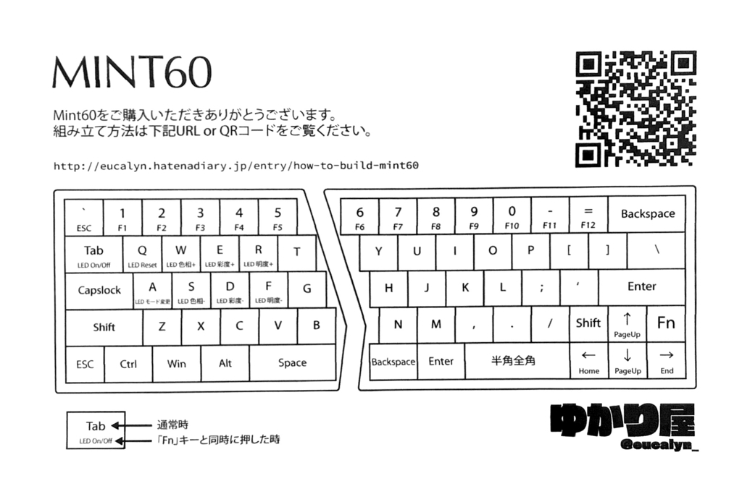
“
&
‘
(
)
-=
^~
@`
[{
]}
漢字
;+
:*
,<
.>
/?
_
¥|
長押しSHIFT
ctrl
Mac
alt
FN
TMUX
FN
漢字

Slide 2
DEL
CS-V

